Slide 1
Vocoder
Processamento de Fala
Carlos Eduardo de Meneses Ribeiro

Slide 2
Sumário
Vocoder
Divisão em tramas
Estimação do pitch
Estimação dos coeficientes LPC
Formantes e ordem do filtro LPC
Janela de Hamming
Filtro de síntese
Modelo do trato vocal e Pré-ênfase
Entrada do filtro LPC e interpolação do ganho
Pulsos glotais
Filtragem

Slide 3
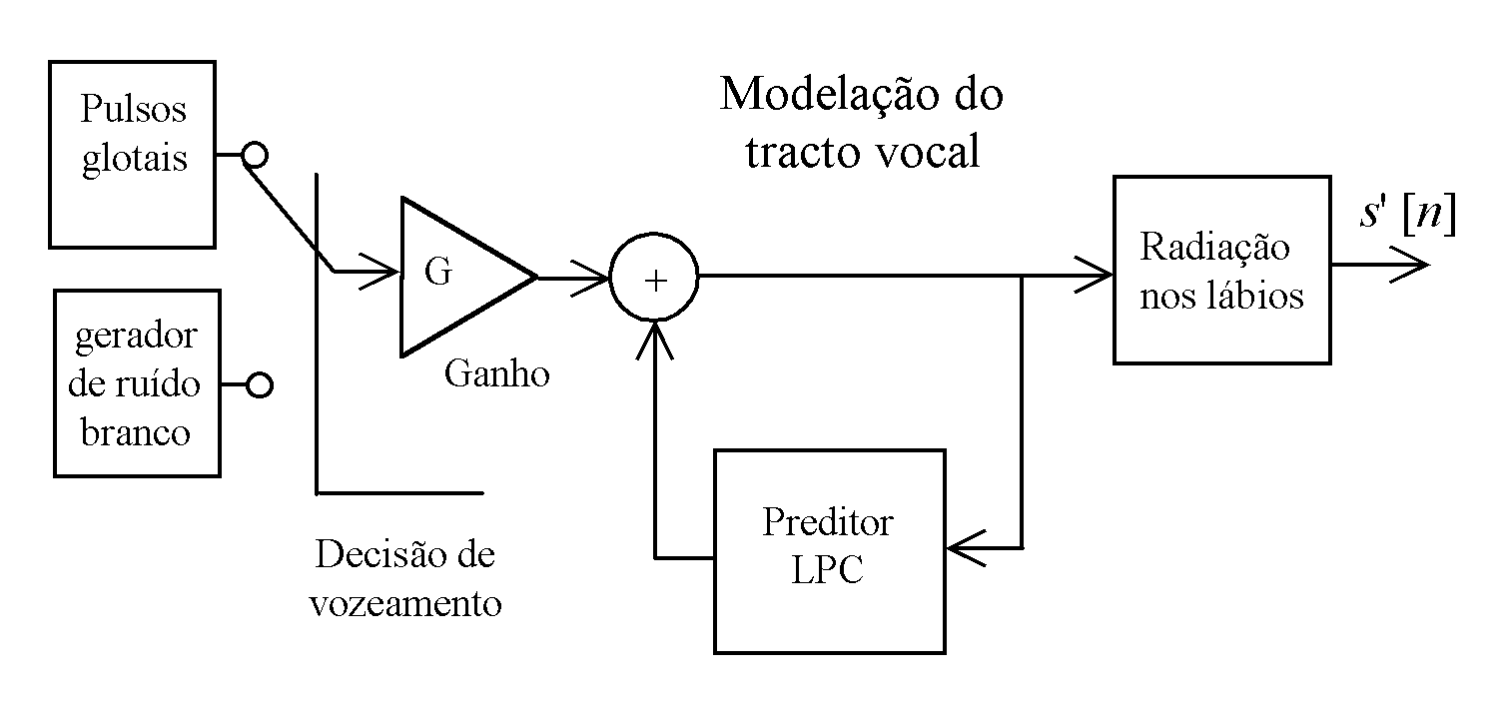
Vocoder LPC

Slide 4
Divisão em tramas
O sinal de fala é não estacionário, evoluindo entre fonemas e as suas transições;
Com a alteração de fonema poderão vir alterações no vozeamento;
Mesmo dentro de um fonema há alteração do pitch e da energia (ganho);
Alterando a articulação os coeficientes LPC que modelam o trato vocal são alterados;
Estas evoluções levam à necessidade de dividir o sinal em tramas, em que se considere o sinal estacionário (10 a 30 ms);
O codificador estima os parâmetros que o descodificador necessita para sintetizar o sinal (V/UV, pitch, Ganho, Coeficientes LPC);
Quanto menor for a dimensão da trama melhor a qualidade mas mais parâmetros são necessários transmitir ou armazenar (aumento do débito binário).

Slide 5
Estimação do pitch Método da autocorrelação
A autocorrelação dos sinais vozeados é quase-periódica, pelo que se o máximo do seu valor normalizado for superior a um determinado limiar a trama é considerada vozeada e o período fundamental estimado como o correspondente a esse valor máximo.
Trama vozeada
Trama não vozeada

Slide 6
Estimação do pitch Método da autocorrelação
Os humanos produzem frequências de pitch entre 55 Hz e os 400 Hz.
A uma frequência de amostragem de 8000 amostras/s corresponde de 147 a 20 amostras;
O limiar de comparação para decisão de vozeamanto anda à volta de 0,45 mas existem sempres erros na decisão;
Se uma trama for considerada vozeada entre duas tramas não vozeadas deve-se considerar que é um erro, pois é impossível essa variação em tempos tão curtos.
Se uma trama for considerada não vozeada entre duas vozeadas deve-se considerar que é um erro e estimar o pitch como a média dos valores das tramas adjacentes.

Slide 7
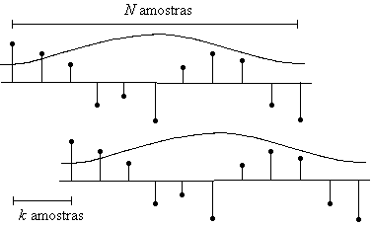
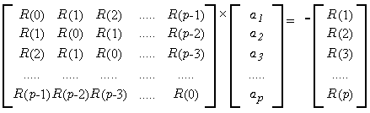
Estimação dos coeficientes LPC Método da autocorrelação
Trama de dimensão N amostras, multiplicada por uma janela que minimize a distorção espectral;
Autocorrelação estimada sobre este novo sinal:
Somatório com N-k amostras;
Solução do sistema de p equações a p incógnitas:

Slide 8
Filtro LP - Autocorrelação
A resposta impulsiva do filtro LP é dada por:
Multiplicando ambos os membros por h[n-i] e somando em n :
i≠0
Impondo que a energia da trama é igual à da resposta impulsiva:
Ou seja, a resposta impulsiva do filtro até à ordem p, tem a mesma autocorrelação que a do sinal original.

Slide 9
Filtro LP - Envolvente Espectral
Em cima, periodograma do sinal de entrada e da resposta do filtro de predição linear de ordem 10. Em baixo, função de autocorrelação normalizada do sinal de entrada e da correspondente resposta do filtro de predição linear

Slide 10


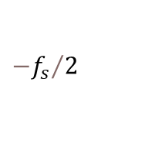
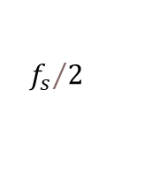
Janela de Hamming
Produto no domínio do tempo é equivalente à convolução no domínio da frequência.
Janela retangular altera demasiado o espectro original devido ao seu espectro tipo sinc;
Outro tipo de janelas conseguem menores alterações, como a janela de hamming;
A ser utilizado o cálculo da autocorrelação para estimativa dos coeficientes LPC;
Melhor definição das harmónicas.
Janela Retangular
Janela de Hamming
n
$$[Hz]$$
$${{−f}_{s}}/2$$
$$0$$
$${f_{s}}/2$$

Slide 11
Janela de Hamming
Janela Retangular
Janela de Hamming

Slide 12
Formantes e ordem do filtro LPC
Cada formante é modelada com um circuito ressonante de 2ª ordem, ou seja com preditores de 2ª ordem;
Até à banda telefónica (4 kHz), são produzidas no máximo 4 formantes;
A ordem mínima deve ser 2 vezes o número de formantes (2x4=8);

Slide 13
Modelo do tracto vocal
Vibração das pregas vocais modelada por 2 pólos (z ≈ 1);
Radiação nos lábios modelada por 1 zero (z ≈ 1);
Zona vozeada com total de 1 pólo anulado por um filtro de pré-ênfase com um zero :
O filtro LPC passa a modelar (apenas) o tracto vocal;

Slide 14
Modelo do tracto vocal
Vibração das pregas vocais modelada por 2 pólos (z ≈ 1);
Radiação nos lábios modelada por 1 zero (z ≈ 1);
Zona vozeada com total de 1 pólo anulado por um filtro de pré-ênfase com um zero :
Sem pré-ênfase
Com pré-ênfase
O filtro LPC passa a modelar (apenas) o tracto vocal;
Melhor modelação do espectro das tramas vozeada pois a gama dinâmica é diminuída;
Nas zonas não vozeadas não se coloca pré-ênfase;

Slide 15
Vocoder LPC

Slide 16
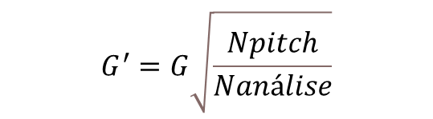
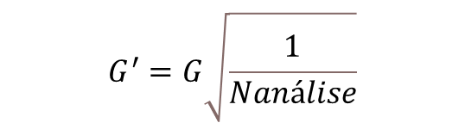
Entrada do Filtro LPC
Trama vozeada
Trama não vozeada
Entrada – pulsos glotais com o período de pitch;
Iinterpolação do ganho pitch a pitch;
- Modela o ar que sai dos pulmões e que sofre o efeito da vibração das pregas vocais;
- Entrada - ruído branco e gaussiano (média nula e variância unitária);
- Modela o ar que sai dos pulmões e que não sofre o efeito da vibração das pregas vocais;

Slide 17

Interpolação do Ganho
Ga
2/3Ga+1/3G
1/3Ga+2/3G
G
$$a_{k_{anteriores}}$$
Ga
Ruido branco
G
G
G
Ruido branco

Slide 18
Modelo do pulso glotal
Vibração das cordas vocais modelada por 2 pólos (z ≈ 1);
Radiação nos lábios modelada por 1 zero (z ≈ 1);
Modelo do pulso glotal de Rosenberg:

Slide 19
Filtragem LPC

Slide 20


Filtragem LPC
$$a_{0}=1$$
$$b_{0}=1$$
(y, zf)=lfilter(b, a, x, zi)

Slide 21
Vocoder LPC

Slide 22
FIM

